Slide 1


Slide 2
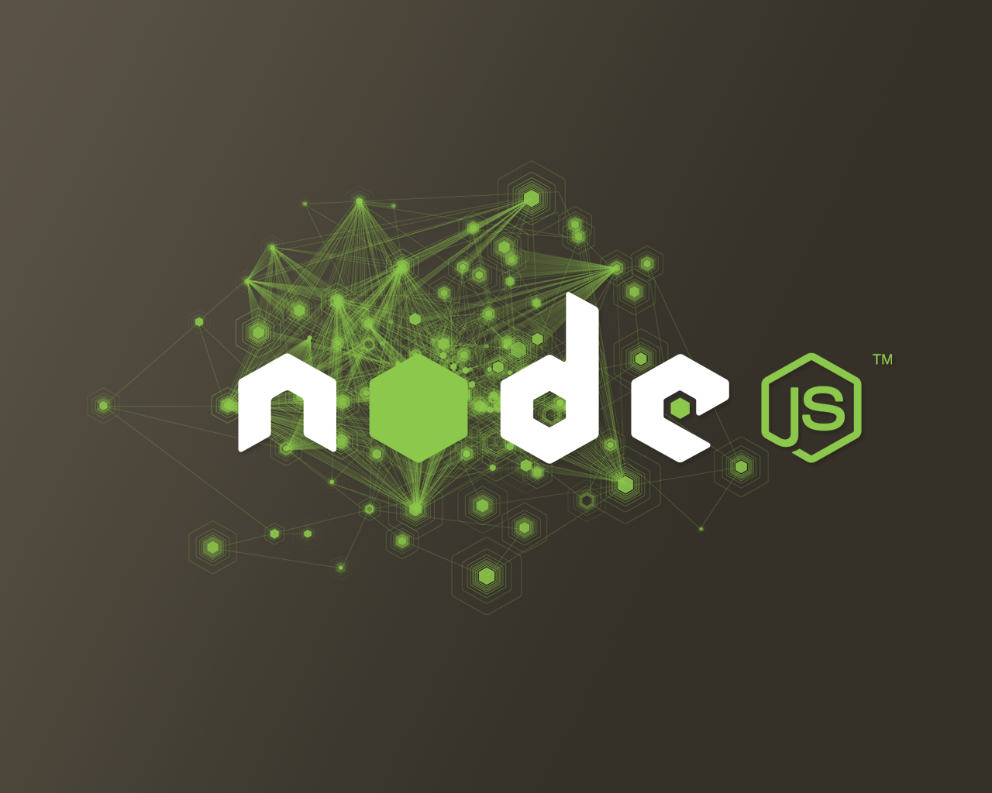

Slide 3

Sobre mí
Me llamo Javier
@JvrBaena
Backend developer
en Socialbro

Slide 4
¿Qué es Node.js?
Entorno de servidor en Javascript
Basado en V8 (motor js de Google)
I/O asíncrona, dirigida por eventos

Slide 5

V8
Motor js implementado por Google (Chrome)

Slide 6

I/O dirigida por Eventos
(Según Ryan Dahl) tradicionalmente, la I/O se ha enfocado de forma errónea. Las operaciones de I/O son las más costosas en tiempo, y normalmente se llevan a cabo con un enfoque bloqueante.

Slide 7
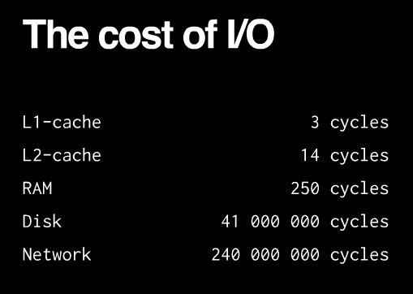

Slide 8
Ante el impacto de la I/O en el rendimiento, podemos tomar diversas rutas:
Manejo Síncrono: De una en una servimos todas las peticiones, bloqueando el resto

Slide 9
Manejo con hilos: Por cada petición que llegue, lanzamos un nuevo hilo para manejarla.
(Apache)

Slide 10
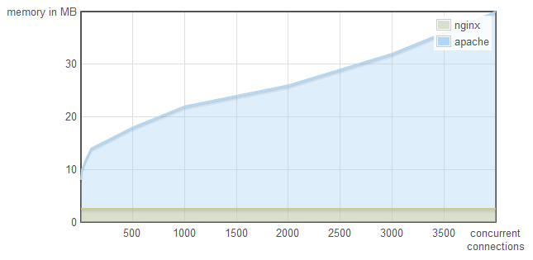
Apache vs nginX

Slide 11
I/O dirigida por Eventos
No pensaba directamente en usar Javascript en el servidor.
Quería un entorno de servidor en un lenguaje de alto nivel y que ejecutara la I/O de forma no bloqueante.
Javascript era perfecto para esto.

Slide 12

¿Cómo funciona Node?
En Node, todo se ejecuta en paralelo menos tu código.

Slide 13
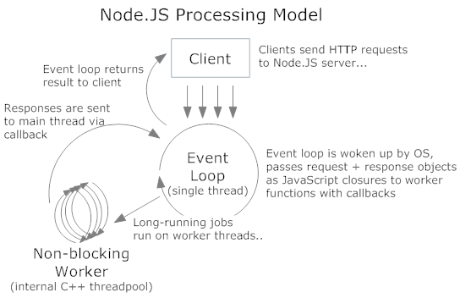
¿Cómo funciona Node?

Slide 14
¿Cómo funciona Node?
Node ejecuta el código en un único hilo y delega la ejecución de la E/S mediante callbacks, informando de tareas terminadas haciendo uso del event loop.
Mientras se están ejecutando en paralelo dichas tareas, podemos seguir ejecutando código, aprovechando ciclos de reloj que antes se desaprovechaban.

Slide 15
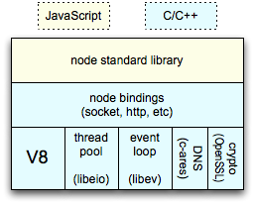
¿Cómo funciona Node?
Node.js no es “sólo” javascript en el servidor: Core modules, Bindings...

Slide 16
Ventajas de Node
Node.js es RÁPIDO y asíncrono, lo que lo hace muy adecuado para aplicaciones en tiempo real.
Node.js maneja muy bien alta concurrencia, por lo que escala muy bien.
Node.js es Javascript === Profit.

Slide 17
¡Ojo!
Evitar código síncrono que bloquee el hilo.
Node.js nos obliga a cambiar nuestra forma de programar.
Acostumbrarse a programar con callbacks y de forma asíncrona.

Slide 18
Código Síncrono
Funciones síncronas (readFileSync)
Funciones que parecen asíncronas pero no lo son
        var hasReturned = false;
        asyncFunction( function() {
          console.assert(hasReturned);
        });
        hasReturned = true;
process.nextTick(cb)

Slide 19

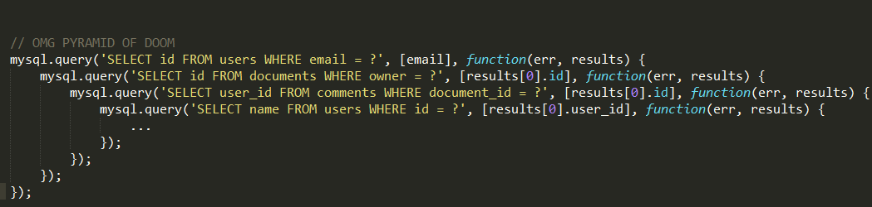
Callbacks
Pyramid of DOOM!!!!

Slide 20
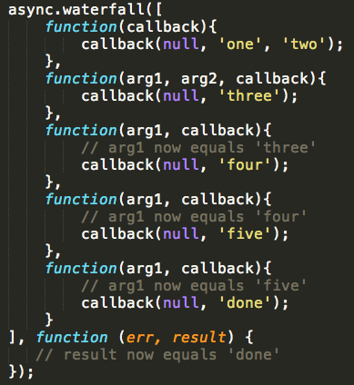
Callbacks
Don't panic!!!
Existen soluciones.

Slide 21
Thank God for NPM
NPM (Node Package Manager)
http://npmjs.org
Incluido en la instalación de Node

Slide 22
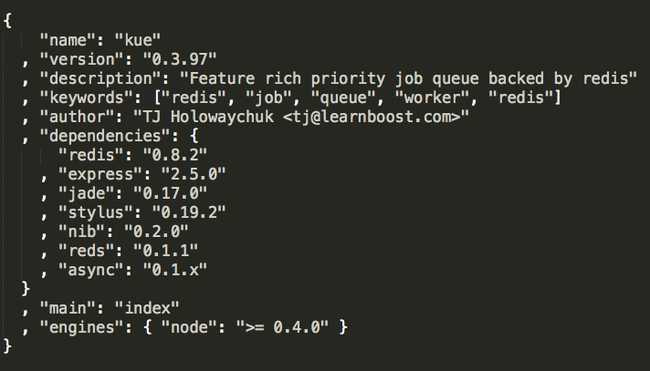
Thank God for NPM
Gestiona tus dependencias a través del package.json

Slide 23
Thank God for NPM
  npm install //Todos los paquetes en package.json
  npm install [module_name] //Paquete concreto
  npm install -g [module_name] //Global

Slide 24
Thank God for NPM
Además, podemos configurar NPM para ejecutar scripts personalizados:
    Lanzar tests
    Levantar el servidor
    Automatizar tareas
    Publicar módulos
    ...

Slide 25
Algunos módulos
Async: Control de flujo asíncrono
Express: Framework ligero (Sinatra)
Socket.IO: Soporte para aplicaciones en tiempo real con comunicación bidireccional, y selección automática de la tecnología en caso de que alguna de las opciones no esté disponible (websockets, flash-socket, polling...)
Mongoose: ORM para MongoDB
Sequelize: ORM para Mysql
Nodemon: Reinicia el servidor automáticamente al detectar cambios en los ficheros

Slide 26
The Node Hammer
“If all you have is a hammer, everything looks like a nail”
Abraham Maslow
Alta concurrencia
Escalabilidad
APIs REST
Realtime
JS Frontend + Backend

Slide 27
¿Preguntas?

Slide 28


